Slide 1
Проект по UX Design: Функционален дизайн на потребителски софтуер
Тема: UX Design на мобилно приложение

Slide 2
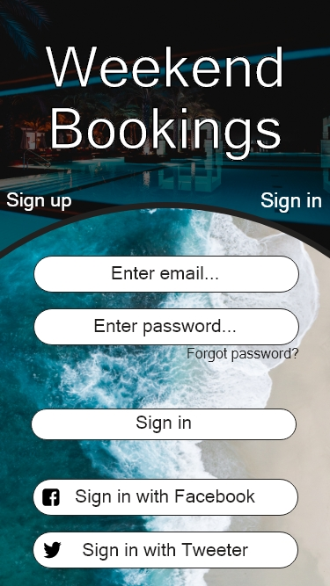
Съдържание
Зъглавна страница
Съдържание
Анализ на конкуренцията, възможностите и проучване на задачата
3. User Persona
4. Потребителска пътека
5. Скици и Wireframe на приложението
5. Работещ прототип направен на ADOBE XD

Slide 3
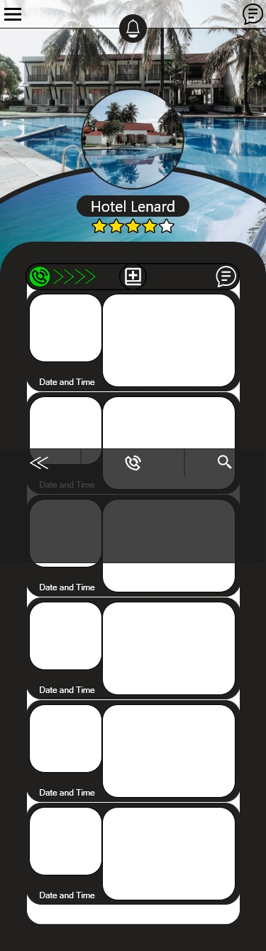
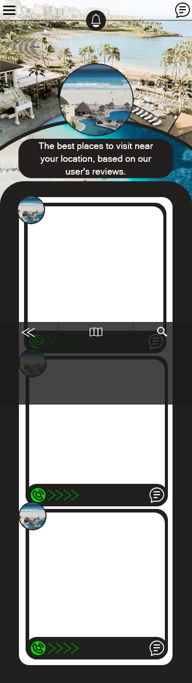
.
Анализ на конкуренцията, възможностите и проучване на задачата (Competitive Analysis) (Big apps with 100m+ users) Tripadvisor, Booking.com, Trip.com, Airbnb, Hotels.com (Medium apps with 1m+ users) Agoda, Viator, TripFiles (Small apps under 1m users) Ostrovok, Travala.com, OneTravel Резултатите от проучването ми показват: Плюсове: - много голяма аудитория(100м+) от всякакви възрастови групи. - PEGI 3 Content, който подлежи на монетизация.(реклами) Минуси: - големи конкурентни компании. - липса на ревюта в приложението, докато не се разрасне . - нужда от инвестиция за реклама на приложението, докато се разчуе и събере ревюта от потребители.
User Persona (анализ на потенциалните потребители)– Кои са те? – хора от всякакви възрастови и етнически групи. Каква е тяхната главна цел? – да намерят, да видят и да запазят място за тяхната почивка. Какво би отблъснало потребителите да използват нашето приложение? – некоректна или неточна информация, малко опции за плащане, ако приложението се плаща.(защото всички конкурентни апликации са безплатни)

Slide 4
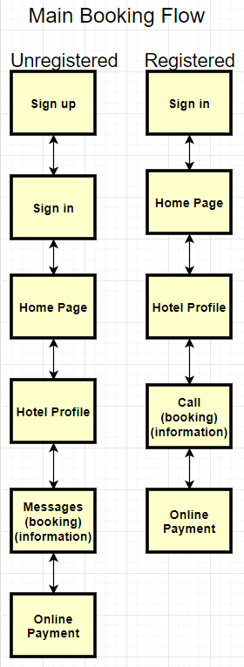
3. Потребителска пътека – 1.1. Вписване 1.2. Търсене на хотели/промоции 1.3. Разглеждане на профилите на хотелите 1.4. Връзка с хотелa (чат, телефон) 1.5. Резервация по телефон 1.6. Online плащане
2.1. Вписване 2.2. Търсене на хотели/промоции 2.3. Разглеждане на профилите на хотелите 2.4. Резервация през чат 2.5. Online плащане

Slide 5
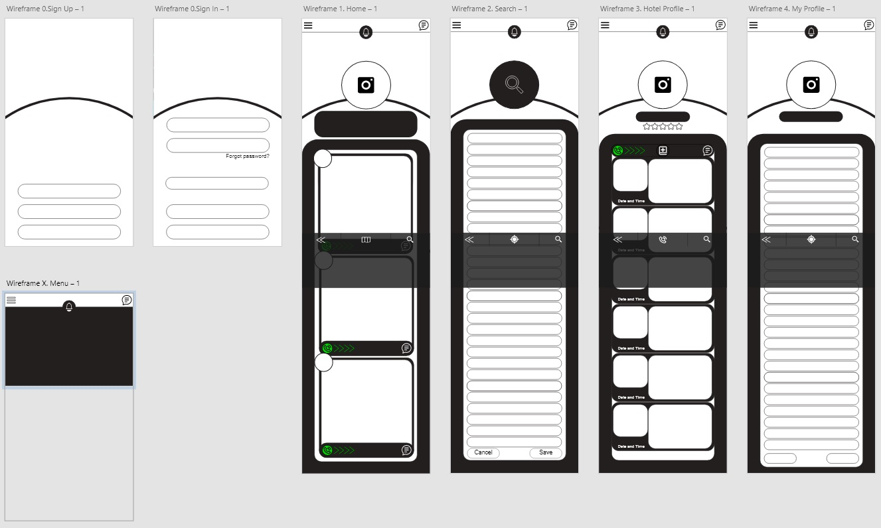
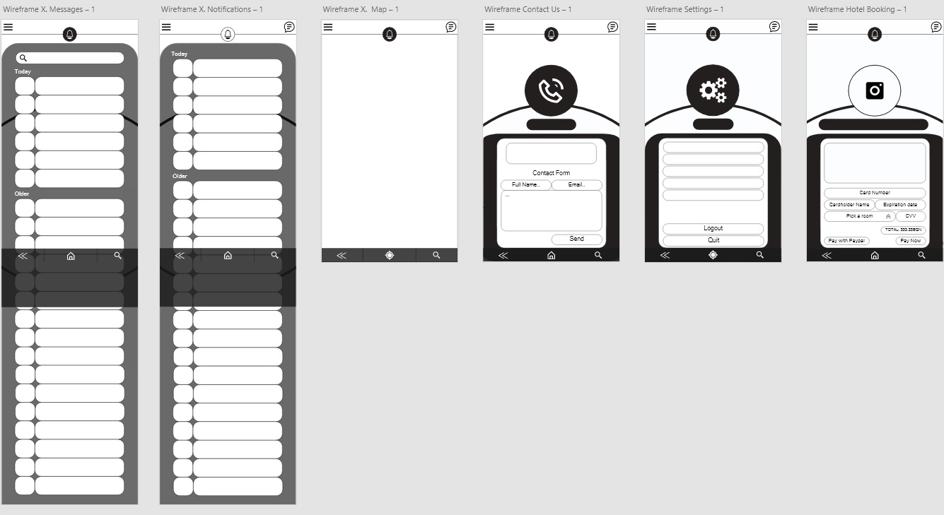
4. Wireframe на приложението
5. Работещ прототип направен на Adobe XD
https://xd.adobe.com/view/8123c176-6eab-4fda-8ef3-584ebd9ff6a2-d470/?fullscreen

Slide 6
Благодаря ви за вниманието
Изготвил: Александър Пилафов F91104

